Slide 1
האי השוקע
האי השוקע
מטרות
מתן הסבר על הקשר בין שינוי האקלים לבין עליית גובה פני הים.
חיזוי שיעור העלייה של גובה פני הים

Slide 2
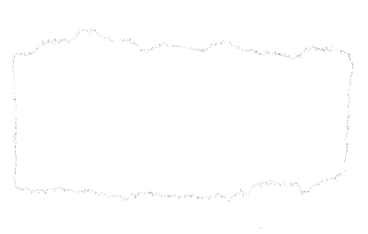
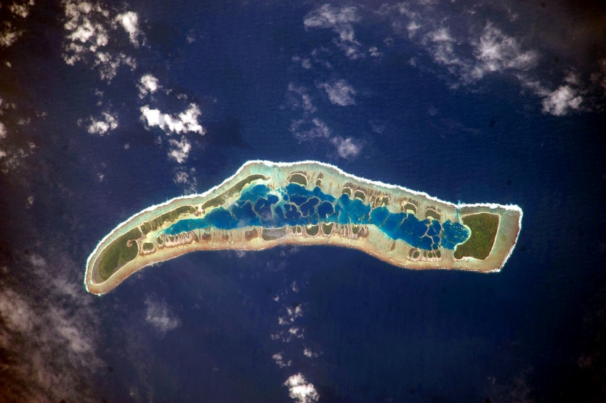
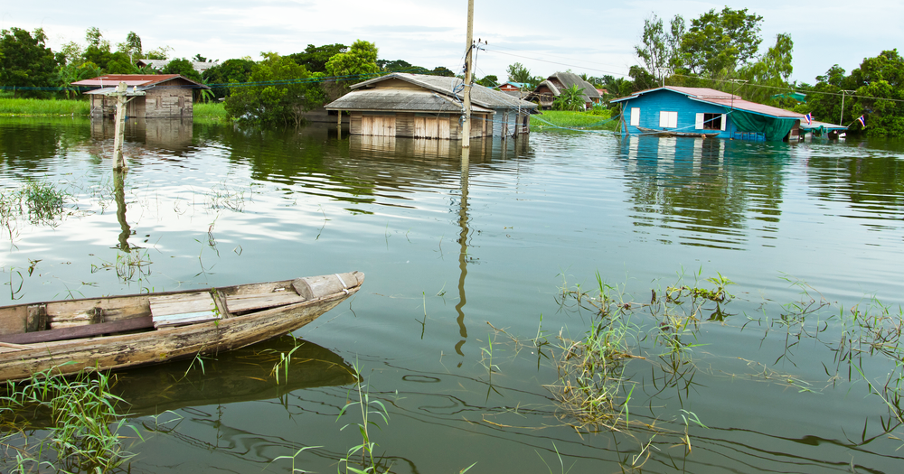



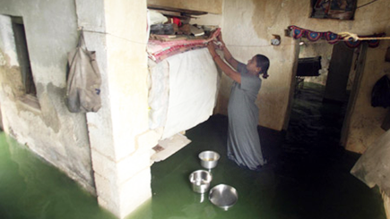
מבזק חדשות
מבזק חדשות
טרגדיית האיים
שני איים קטנים במדינת קריבטי כבר נמצאים מתחת לאוקיינוס הפסיפי.
תושבי האיים פוחדים שבקרוב עוד איים מתוך 32 האיים של מדינת קריבטי ישקעו בגלל עליית גובה פני הים.
פעם, זה היה החדר שלי.
אני מנסה להציל מה שאפשר...אבל אף פעם לא אשוב לכאן.
הבית שלי נעלם מתחת לים.
פתיח
2

Slide 3

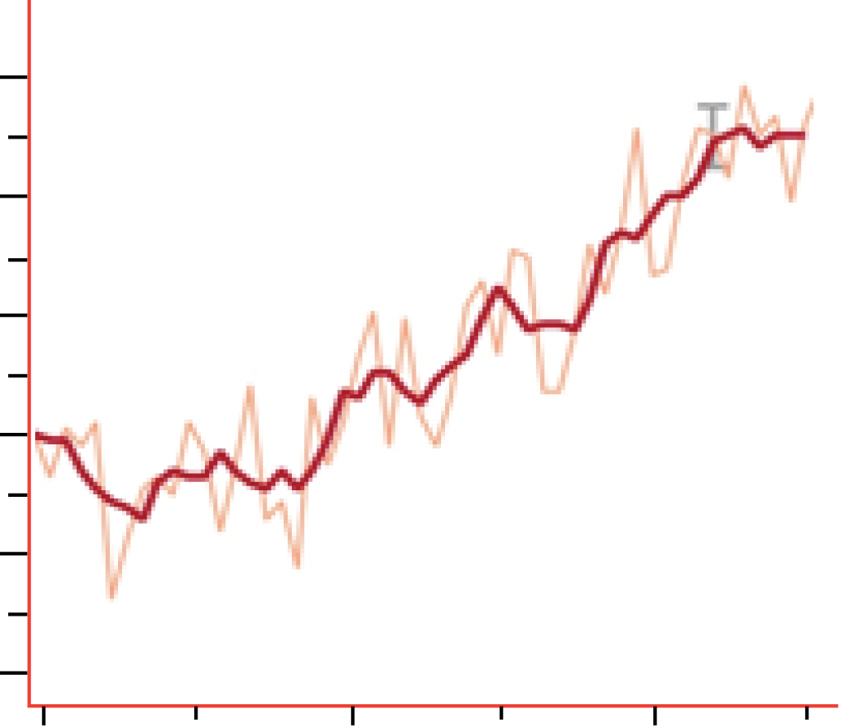
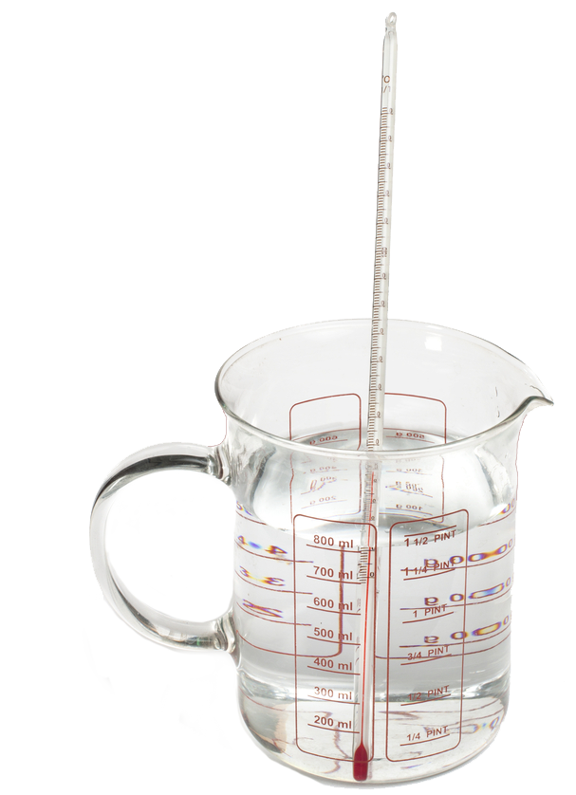
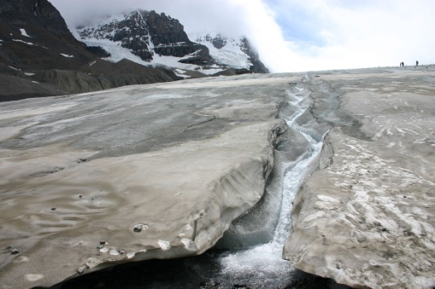
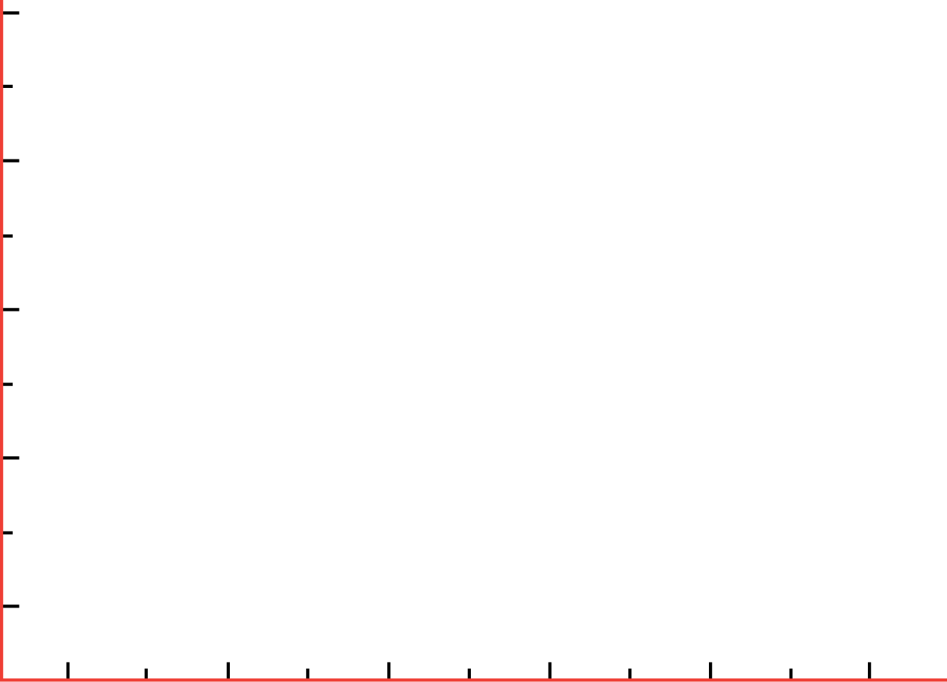
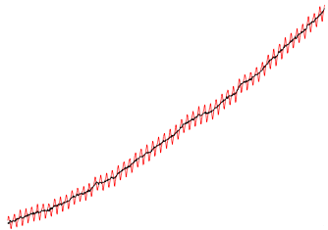
גרפים ותמונות להסבר סיבות עליית מפלס הים
השתמשו בגרפים ובתמונות בכדי
להסביר את הסיבות לעליית מפלס הים
מה הקשר בין עלייה בטמפרטורות לבין עלייה במפלס הים?
טמפרטורה עולמית
0.6
0.4
0.2
0
–0.2
–0.4
Global temperature difference (ºC)
קרחון
מים נוזליים
1960 1970 1980 1990 2000 2010
year
400
380
360
340
320
ריכוז הפחמן הדו חמצני
Carbon dioxide concentration (ppmv)
מי ים מתרחבים בעזרת חימום
year
פתיח
3
1960 1970 1980 1990 2000 2010
3

Slide 4
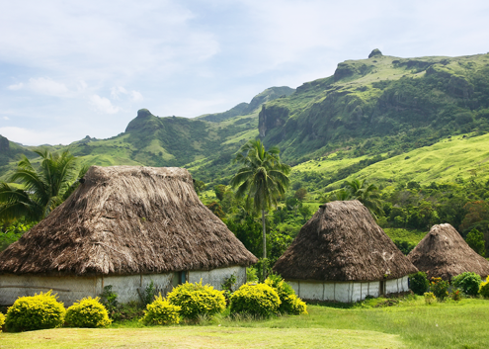


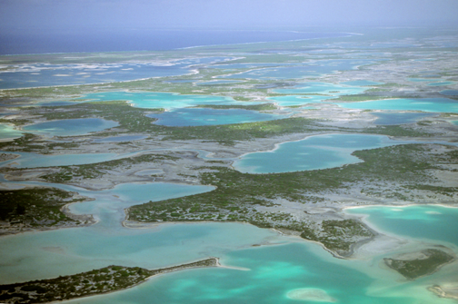

מתי איים נוספים של מדינת קריבטי ישקעו בים
פיג'י
SS1
קנינו שטחים בפיג'י בכדי שתושבינו יוכלו להימלט לשם, כשיגיע הזמן לכך
Photocredit: Sam Beebe
נשיא קריבטי-טונג
מתי איים נוספים של מדינת קריבטי ישקעו בים ?
בחנו את העדויות וערכו תחזית.
העריכו את אי הוודאות בתחזיות שלכם.
קריבטי
משימת ליבה
4

Slide 5
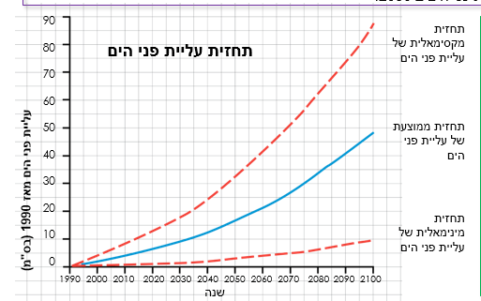
גרף תחזית עליית פני הים

